Slide 1
度维利塞胶囊 (克必妥)
石家庄欧意和医药销售有限公司

Slide 2
目 录
CONTENTS
目 录
CONTENTS
01
药品基本信息
02
安全性
03
有效性
04
创新性
05
公平性

Slide 3
基本信息
1/2
度维利塞胶囊基本信息
参照药品：BR（苯达莫司汀联合利妥昔单抗）
通用名 | 度维利塞胶囊
商品名 | 克必妥
注册规格 | 25mg/粒，56粒/盒
适应症 | 本品适用于既往接受过至少两种系统性治疗的复发或难治性滤泡性淋巴瘤成人患者。
用法用量 | 度维利塞胶囊的推荐给药剂量为25mg，每日两次（BID）口服。
中国大陆首次上市时间 | 2022年3月 | 目前大陆地区同通用名药品的上市情况 | 独家
全球首次上市时间及国家/地区 | 2018年9月，美国 | 是否为OTC药品 | 否
目录内无可选单药对照：度维利塞胶囊单药治疗，目前医保内尚无单药治疗复发或难治滤泡淋巴瘤（R/R FL）患者的治疗选择。
BR方案是指南推荐方案：2023CSCO指南推荐BR方案用于治疗二线FL（2A类）
BR方案是临床常用治疗选择：40位国家级协会常委以上权威血液肿瘤临床专家调研结果显示，82%的专家在治疗R/R FL时选择BR方案
√ 患者获益更高：度维利塞口服给药，患者治疗更加便利，中位PFS更优（18.86个月 vs 10个月）
较参照品对比情况
3/10

Slide 4
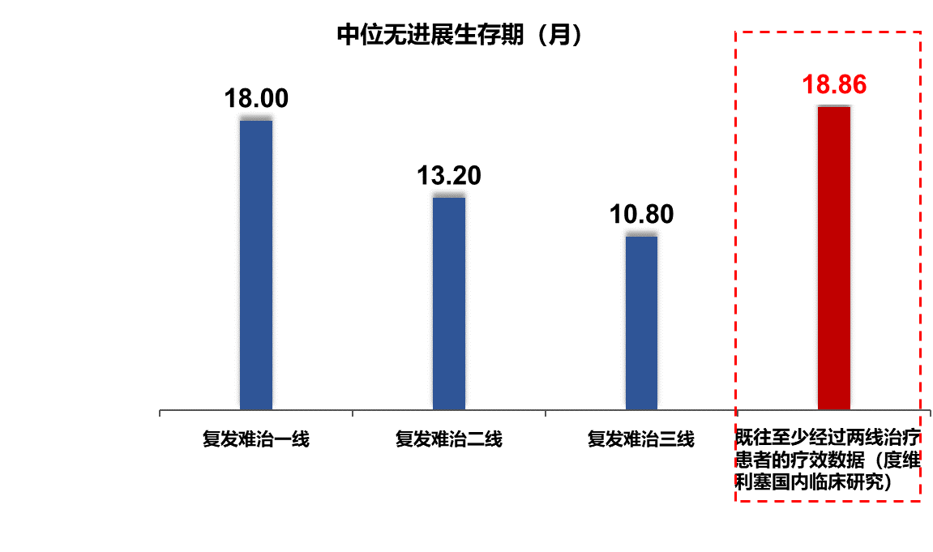
基本信息
2/2
多次复发后的FL患者PFS缩短，治疗难度增加，生活质量更低，亟待安全有效的治疗药物，度维利塞胶囊延长PFS属于临床急需
疾病特点及流行病学：患病人群少，生存质量差 |  | 治疗现状：随复发次数增加PFS缩短
流行病学：滤泡性淋巴瘤（FL）是一种惰性淋巴瘤类型，占非霍奇金淋巴瘤淋巴瘤的4%-8%，每年接受治疗的复发或难治患者人群约4000-6000人。
生存期长，生存质量差：FL患者中位生存期可达18年以上；但由于症状引起的生活不便、治疗的经济压力、以及对疾病复发的担忧，FL患者生存质量差。
疾病特点： 绝大部分FL1-3A级依然属于不可治愈的淋巴瘤，患者会在较长的病程中反复复发，常需进行多线治疗。随着治疗线数的增加，患者的PFS逐渐缩短，且疾病的治疗难度进一步增加。
Follicular lymphoma in the modern era: survival, treatment outcomes, and identification of high-risk subgroups
2020中国滤泡性淋巴瘤患者（FL）生存状况白皮书
说明：FL属于长生存疾病，通过患病率推导每年患病人数约4000-6000人
4/10

Slide 5
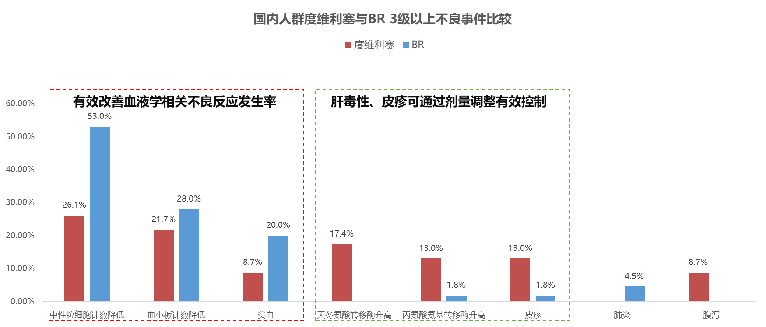
安全性
1/2
相较于BR方案，度维利塞降低患者血液学相关不良反应发生率，且口服给药减少了患者住院时间
Zha et al. J Hematol Oncol 2021; 14(1):131
Clémentine Sarkozy . J Clin Oncol. 2019; 37(2):144-152.
Zou L, Qi Y, Tang L, Du Y, Xiang M, Chen X, Ma J, Yang Z. Clinical review considerations of class I PI3K inhibitors in hematolymphatic malignancies by Center for Drug Evaluation. Chin J Cancer Res. 2022 Aug 30;34(4):415-421.
对比在国内人群的安全性发生情况
5/10

Slide 6
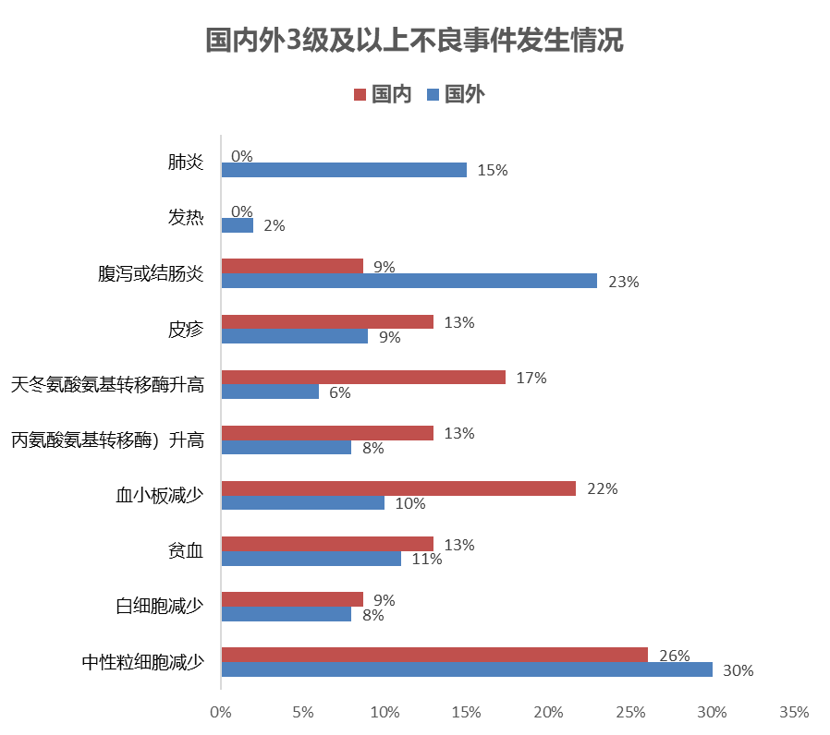
安全性
2/2
中国人群安全性更高：腹泻/结肠炎发生率低于国外，且无感染、肺炎、发热发生，未出现新的不良反应信号
关于FDA产品警示语的说明：
目前上市的PI3K类药物（包括林普利塞、可泮利塞）上市时都会在说明书中添加警示语
FDA基于国外临床研究在度维利塞的说明书中添加警示语，警惕感染、腹泻/结肠炎、皮肤反应和肺炎。
该警示根据境外 442 例恶性血液病患者数据，未纳入中国患者研究数据，该黑框警告对中国临床患者应用的适用性有限。
境外442例患者中慢淋/小淋(CLL/SLL）占69%， FL只占22%。
中国自主研究证实：PI3K类药物在中国的安全性、有效性更优。
国家药监局CDE血液肿瘤组发表于《中国癌症研究杂志》的一篇文献中，研究组汇总并合并PI3K抑制剂上市申请或技术审查的数据：
PI3K药物在中国恶性淋巴瘤患者中可能具有独特的疗效和安全性特征，国外研究获得的安全性不能代表中国受试者的安全性特征。
中国研究中滤泡性淋巴瘤患者的中位年龄为40 - 55岁，而全球研究中滤泡性淋巴瘤患者的中位年龄为63 - 67岁，国内外患者对PI3K抑制剂的治疗反应存在差异 ，中外FL患者在治疗反应和人群特征方面的差异不容忽视。
上市后未出现新的不良反应信号。
Zha et al. J Hematol Oncol 2021; 14(1):131
Clémentine Sarkozy . J Clin Oncol. 2019; 37(2):144-152.
Zou L, Qi Y, Tang L, Du Y, Xiang M, Chen X, Ma J, Yang Z. Clinical review considerations of class I PI3K inhibitors in hematolymphatic malignancies by Center for Drug Evaluation. Chin J Cancer Res. 2022 Aug 30;34(4):415-421.
6/10

Slide 7
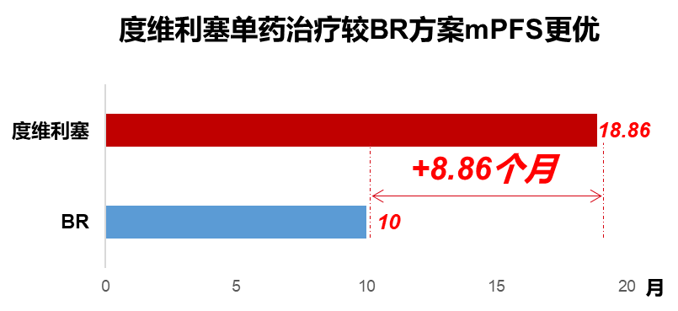
有效性
多项全球研究证实了度维利塞治疗复发或难治FL的可靠疗效；且中国患者人群疗效数据更优，mPFS达18.86个月
全球20余项研究证实了度维利塞用于FL有效
研究名称 | 入组 患者数 | 发表期刊 | 研究结论
中国桥接试验 | 23例 | —— | 度维利塞单药治疗复发难治滤泡淋巴瘤：ORR：95.2%、CR：52.4%、PFS：18.86个月
口服PI3K-δ,γ双重抑制剂Duvelisib联合利妥昔单抗或奥妥珠单抗作为滤泡性淋巴瘤一线治疗的初步结果 | 83例 | BLOOD | 度维利塞联合利妥昔单抗ORR为87%，CR为22%；度维利塞联合奥妥珠单抗ORR为91%，CR为18%
Duvelisib (IPI-145) 与利妥昔单抗或苯达莫司汀/利妥昔单抗联合治疗非霍奇金淋巴瘤或慢性淋巴细胞白血病患者的临床试验 | 46例 | American Journal Of Hematology （IF：13.265 ) | （Duvelisib联合利妥昔单抗）23例患者中有18例病情缓解，ORR为78.3%，所有患者的总体中位PFS为13.7个月
中国临床肿瘤学会（CSCO）指南推荐
CSCO 指南（2023） | II级推荐2A类
7/10

Slide 8
创新性
度维利塞胶囊是全球唯一获批的δ/γ双靶点PI3K抑制剂，双靶点协同抑制肿瘤生长，更有效降低肿瘤负荷同时增强机体免疫应答，提高疾病治疗效果
生化酶分析
结合分析
度维利塞
PI3K δ 一种新型、口服、生物可利用的 | 2.5 nM | 23 pM
双重抑制剂 _{PI3K} γ | 27 nM | 243 pM
疗效获益：
抑制PI3K-δ靶点可直接抑制恶性肿瘤细胞增殖。
抑制PI3K-γ靶点可阻断CXCL12诱导的T细胞迁移和M2巨噬细胞极化，调节肿瘤微环境、间接抑制肿瘤增殖。
安全性获益
由于纳入人群的异质性和单臂实验的客观原因，各种PI3K抑制剂之间的安全性数据很难直接比较；
靶向PI3K-δ, γ有着理论上的安全性优势：在小鼠模型中，抑制PI3K-γ，可以减轻自身免疫性炎症反应，包括骨关节炎和结肠炎等。
Camps, M., et al., Blockade of PI3Kgamma suppresses joint inflammation and damage in mouse models of rheumatoid arthritis. Nat Med, 2005.
González-García, A., et al., Phosphatidylinositol 3-kinase gamma inhibition ameliorates inflammation and tumor growth in a model of colitis-associated cancer. Gastroenterology, 2010.
Chen S-S, et al. Presented at ASH 2015 [abstract 1753]. 2. Faia K, et al. Presented at ASCO 2015. [abstract 8559].
8/10

Slide 9
公平性
度维利塞胶囊延长FL患者PFS，填补我国医保目录FL口服药物的空白
对公共卫生有积极影响
度维利塞胶囊提升FL患者的PFS，提高患者生活质量，为滤泡性淋巴瘤（FL）治疗提供新选择，提升患者健康水平
弥补现有目录短板
FL患者会在较长的病程中反复复发，常需进行多线治疗。随着治疗线数的增加，患者的PFS逐步缩短，疾病治疗难度持续增加。且现有方案疗效有限，多为注射用药，本品可填补医保目录的空白
符合“保基本”原则
度维利塞胶囊疗效确切，临床必需，降低患者反复复发带来的就医负担和社会经济负担
复发难治FL患者人群少，对医保基金的影响较小
便于临床管理
适应症、用法用量、禁忌症明确，方便临床管理与使用。患者诊疗集中在三级医院的⾎液科，不易出现超说明书使用
9/10

Slide 10
谢谢观看
做好药 为中国 善报天下人
10/10

